Slide 1
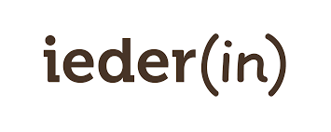
3. Kies voor een integrale aanpak Jasper Varwijk – Berenschot
Microfoon en webcam graag uitschakelen

Slide 2
Wat betekent integraliteit eigenlijk?
Drie betekenissen:
Een aanpak die, gezien vanuit de inwoner, samenhangend is en aandacht heeft voor alle leefgebieden.
Een aanpak die gericht is op alle inwoners in de samenleving.
Het organisatorische aspect van integraliteit waarin alle betrokken professionals met elkaar samenwerken en processen, werkwijze en expertise op elkaar afstemmen.

Slide 3
1. Alle leefgebieden

Slide 4
1. Alle leefgebieden
Verschillende categorisering
Check: heb ik alles?
Aansluiten bij afdelingen/dossiers
Notes:
Benoem met de groep invalshoeken van waaruit je een traject, beleid of project kunt benaderen. De levensdomeinen uit de index Lokale inclusie agenda kunnen daarbij een leidraad vormen.

Slide 5
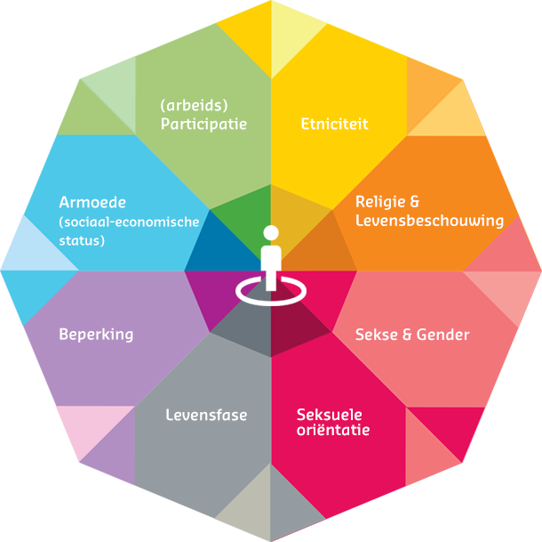
2. Alle inwoners
Bron: Movisie

Slide 6
2. Alle inwoners
Smal of breed
Algemeen waar mogelijk, specifiek waar nodig
Oog voor ‘dubbele diversiteit’
Bron: Movisie

Slide 7
3. Alle betrokken professionals
Organiseer brede inzet (afdelingen, bestuurders) - bewustwording
Maak het onderdeel van besluitvorming (vast punt in nota’s, vast agendapunt in overleg)
‘Doe het in een keer goed’ (‘design for all’: huisvesting onderwijs, spel- en sport-accommodaties, communicatie-uitingen…)
Verbind inclusie aan andere speerpunten: toekomstagenda, duurzaamheid, armoede, …

